Slide 1
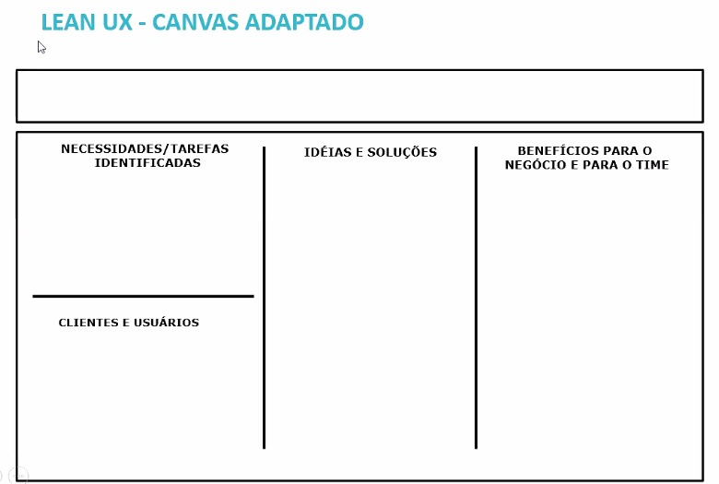
Sistema de Captura de Humidade
Ler Humidade
Gerar Gráficos na Dashboard
Notificar usuário
Sensores
Node
Arduino
Dashboard
Notificações/Alertas
Evitar desperdício de ecidos
Qualidade do produto
Tempo de vida util dos equipamentos
Evitar que o desempenho de maquinas seja afetado
Evitar custos desnecessários
Gerente
Equipe ADM
Coordenador

